Slide 1
Сказка «Как Катя научилась рисовать»
Несмелова С.В.
МАОУ ДО ЦДО
г. Енисейск

Slide 2
Кате на день рождения подарили альбом и разноцветные краски с пушистыми кисточками. Она очень хотела научиться рисовать, но у нее не получалось. Катя взяла подарок и вышла на улицу, чтобы увидеть и нарисовать что-то красивое.

Slide 3
Перед ее глазами промелькнула красивая бабочка, села на удивительный цветок, там она встретила божью коровку и они вместе начали слушать журчание ручья, в котором, играли в лучах солнца золотые рыбки. Слышались голоса сказочных птиц.

Slide 4
Кате нравилось все вокруг, она смочила пушистую кисточку, обмакнула в самую яркую краску, и стала думать, чтобы ей нарисовать. Тем временем краска, не задумываясь, сползла с кисти, торопясь, что-нибудь нарисовать, спрыгнула на бумагу.

Slide 5
И превратилась в огромную жирную кляксу. Катя очень расстроилась и стала плакать. Ее слезы огромными каплями падали на кляксу. Но тут случилось чудо.

Slide 6
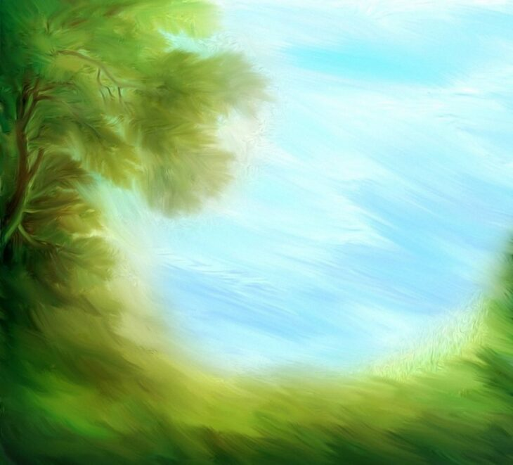
Подул ветер и отправил капли в путешествие по белому листу бумаги, сквозь цветную лужу. И клякса, подружившись с капелькой, ожила, стала меняться.

Slide 7
Сначала она превратилась в божью коровку, потом в бабочку и другие образы. Девочка вытерла слезы, улыбнулась и поняла, что краска сама учит ее рисовать, а волшебная капля ей помогает.

Slide 8
И она стала добавлять в каплю воды разные цвета и получались разные изображения. Затем Катя взяла тонкую кисточку и дорисовала жукам усы, бабочке узоры, солнышку лучики, ежику глазки, белке орешки.

Slide 9
Замечательный рисунок получился, волшебный!
Так Катя научилась рисовать. А помогли ей – бабочки, солнышко, ветер, а главное – большое желание учиться рисованию.

